Slide 1

Bide Berriak-Nuevos Caminos
Campaña de San José
MISIONES DIOCESANAS

Slide 2

La labor misionera de la Iglesia
“Id por todo el mundo y proclamad el Evangelio”

Slide 3
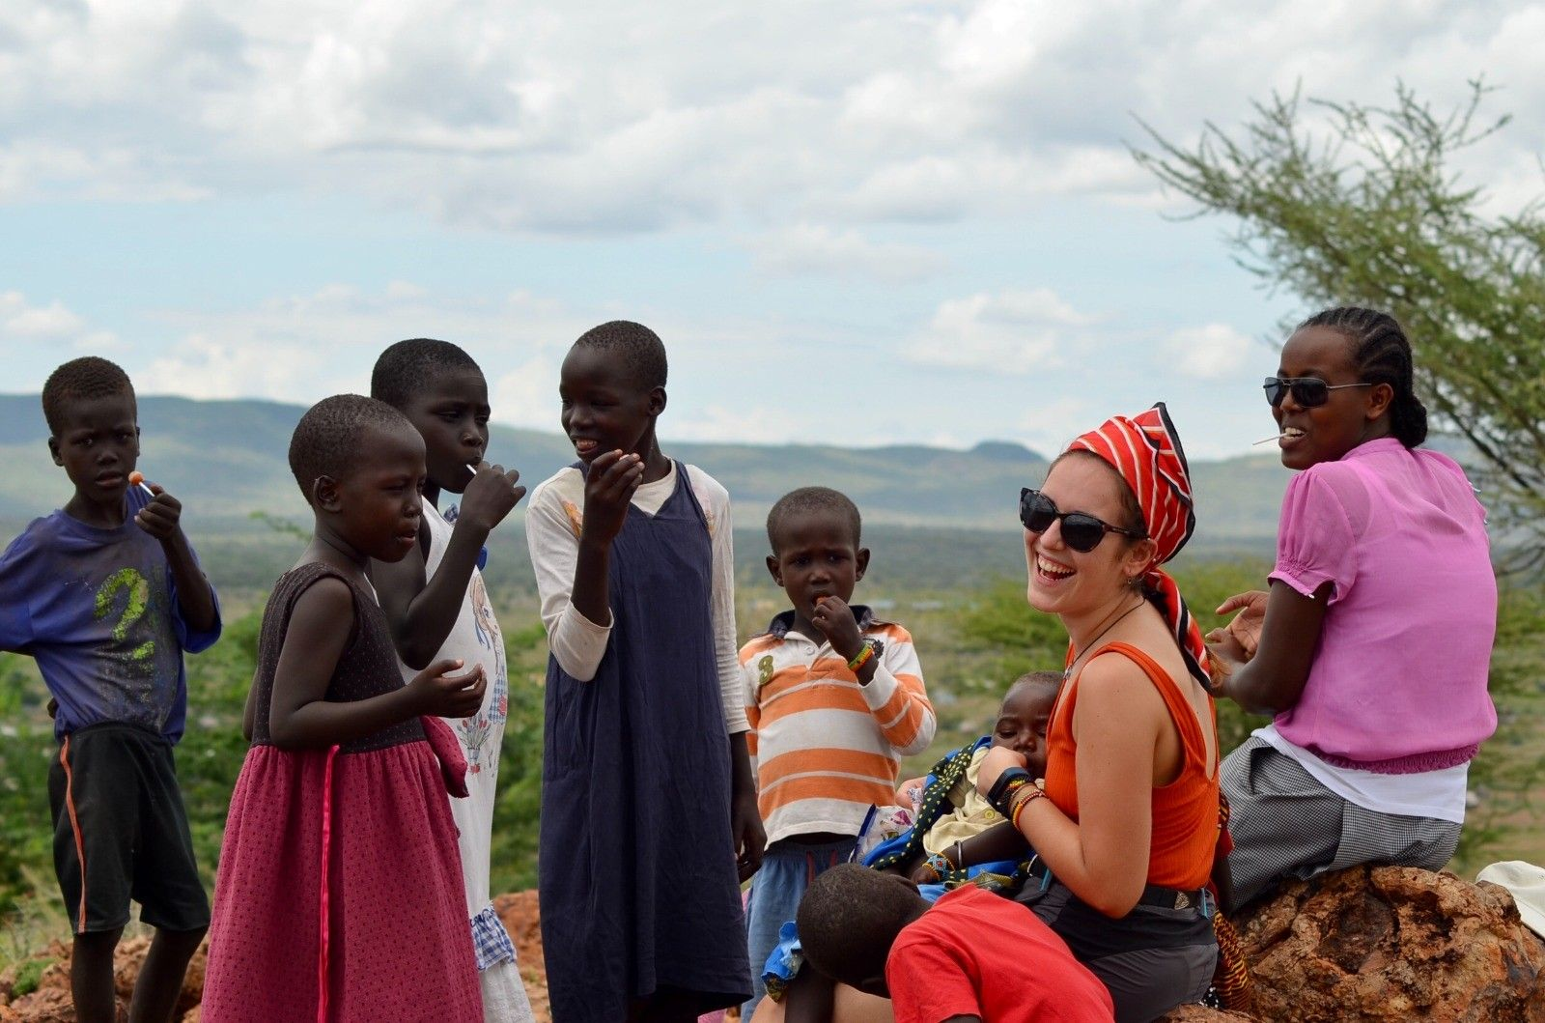
Los misioneros testigos incansables del Evangelio
Vidas al servicio de los hombres y mujeres de las periferias del mundo

Slide 4
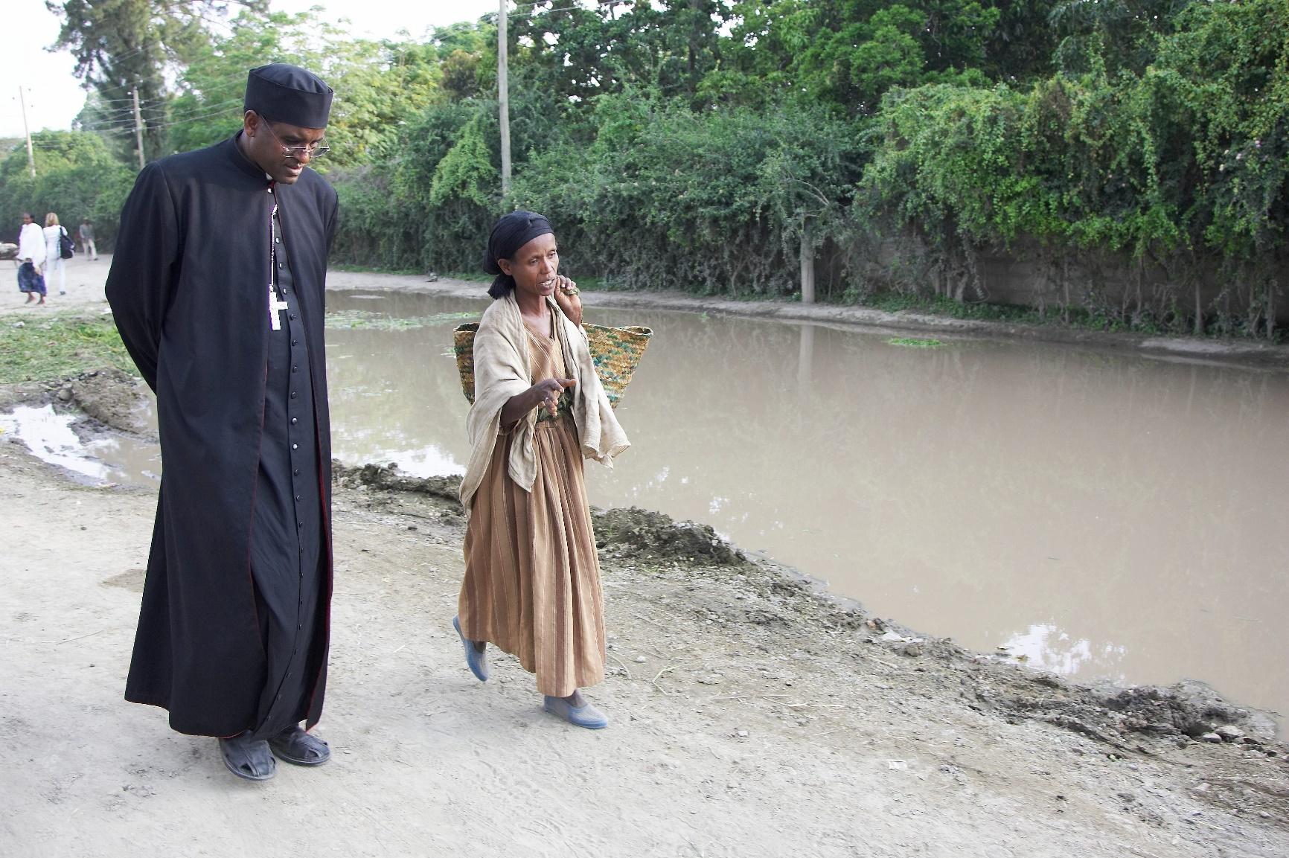
La Iglesia comprometida con las personas más pobres y marginadas, anuncia el amor de Dios al mundo.

Slide 5
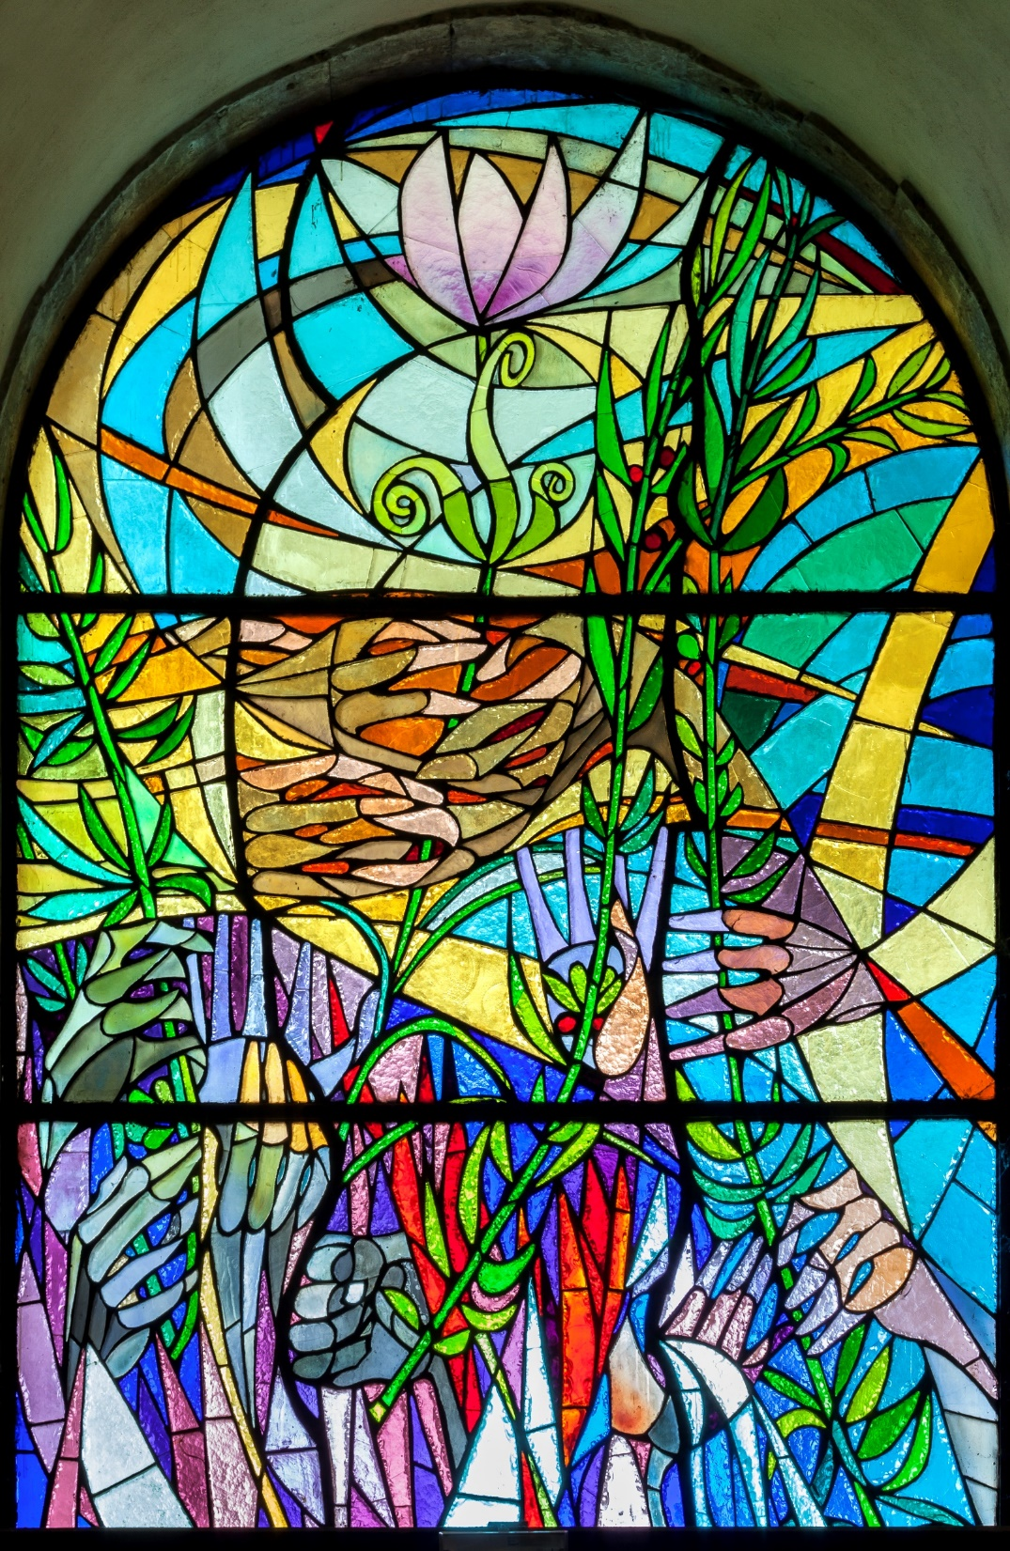
Encarnar el amor de Cristo en la escucha, la acción y la celebración

Slide 6

Nuestras iglesias diocesanas, más de siete décadas de labor misionera mirando al futuro con la misma esperanza

Slide 7
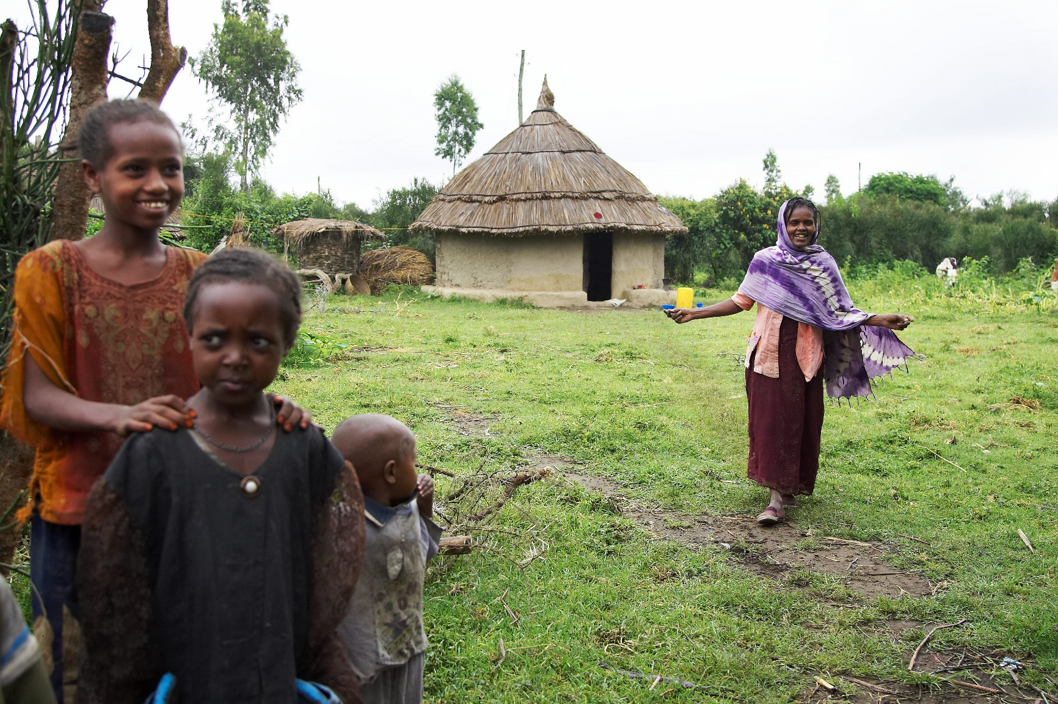
Hagamos camino confiados en la providencia.
El Espíritu nos proporciona: el cuándo, el cómo y el dónde.

Slide 8
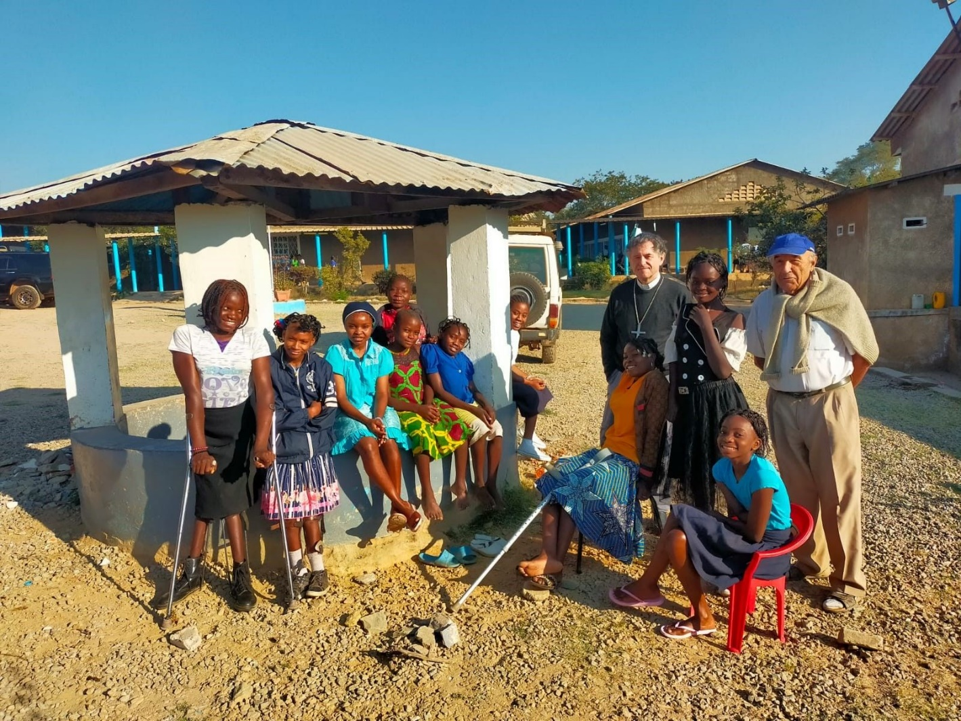
Llevar a Jesús y su Buena Noticia
Toda la comunidad diocesana tiene esta tarea:

Slide 9
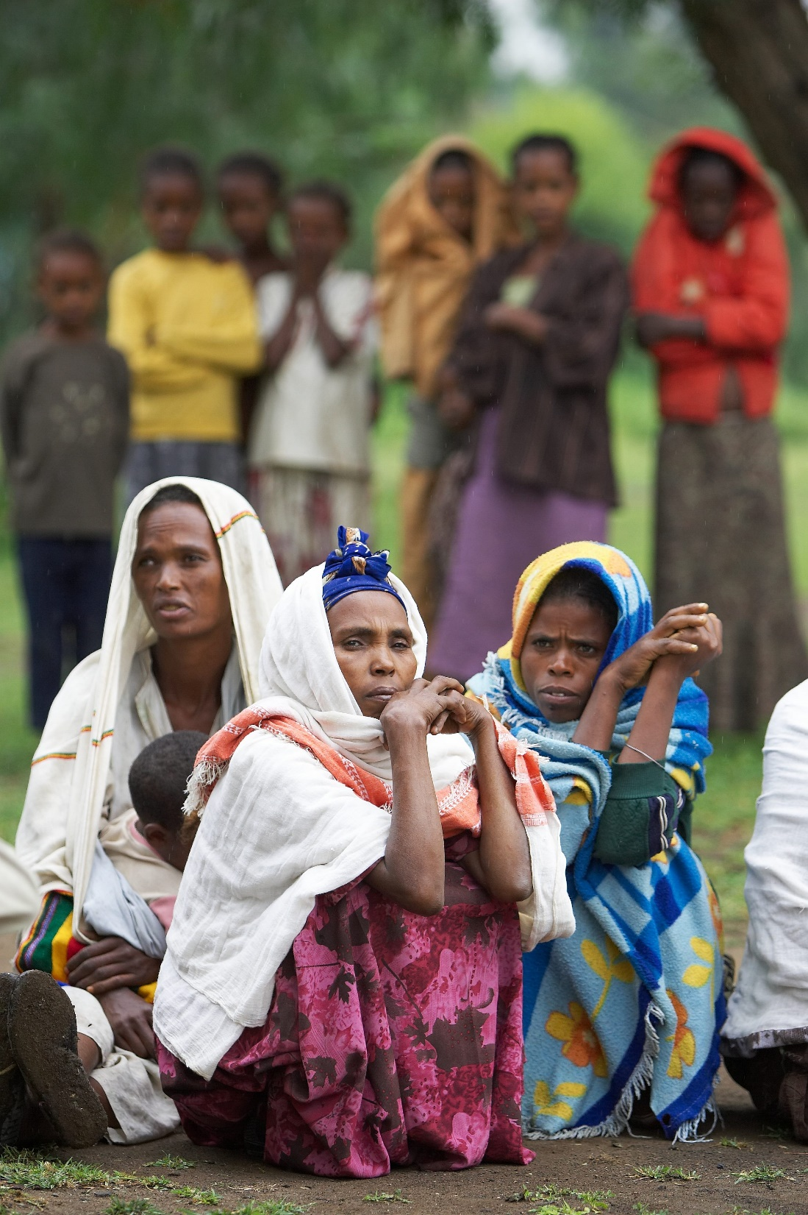
Celebrar y apoyar a los misioneros vascos es reconocer la importancia de la labor misionera. Sigamos iluminando caminos de esperanza y de fraternidad.

Slide 10
Bide Berriak-Nuevos Caminos
Campaña de San José
MISIONES DIOCESANAS

